Slide 1
Záchranný systém -HASIČI
Bc. Mária Pánisová

Slide 2
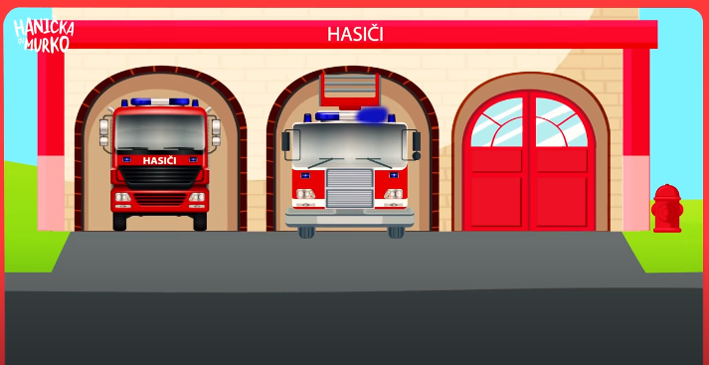
Príbeh o hasičoch

Slide 3
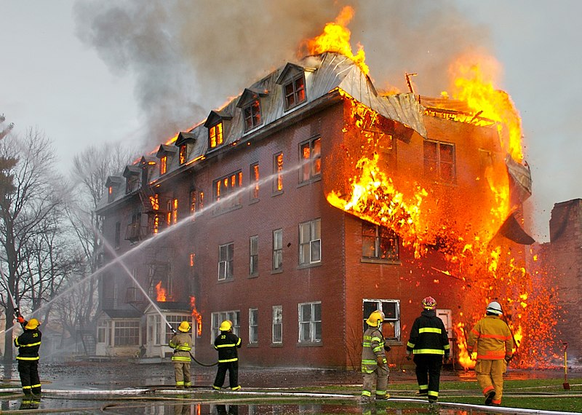
POŽIAR
- je nechcené horenie, pri ktorom sú ohrozené životy ľudí, zvierat, majetok alebo životné prostredie.

Slide 4
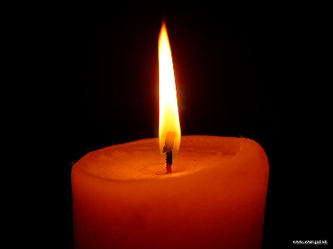
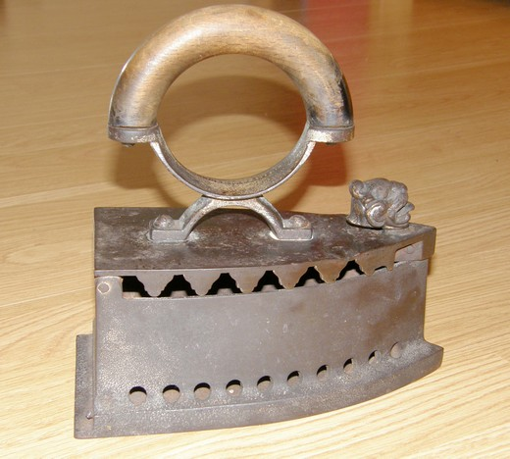
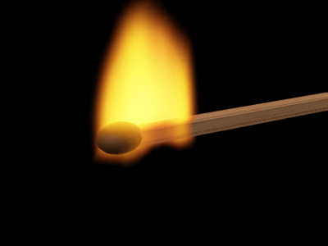
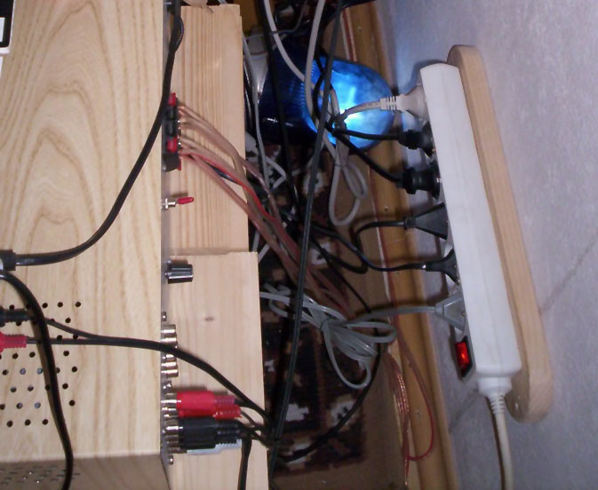
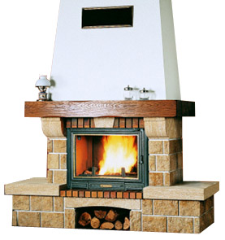
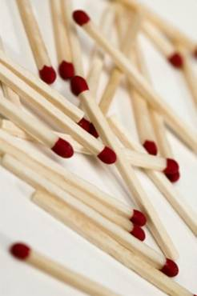
Ako môže vzniknúť požiar?

Slide 5
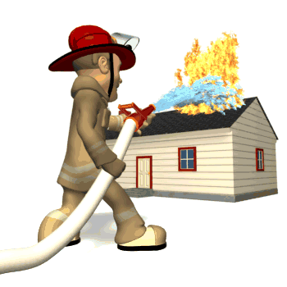
Čo máš urobiť, keď zbadáš požiar?
Nepodľahnúť panike a zachovať pokoj!
Oznámiť to dospelému, ktorý vyhodnotí, či dokáže oheň uhasiť sám alebo treba volať hasičov.
Volať číslo 150 alebo 112.

Slide 6
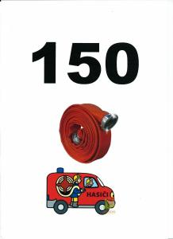
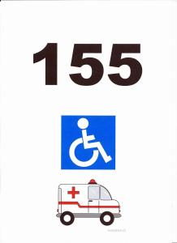
Dôležité telefónne čísla

Slide 7
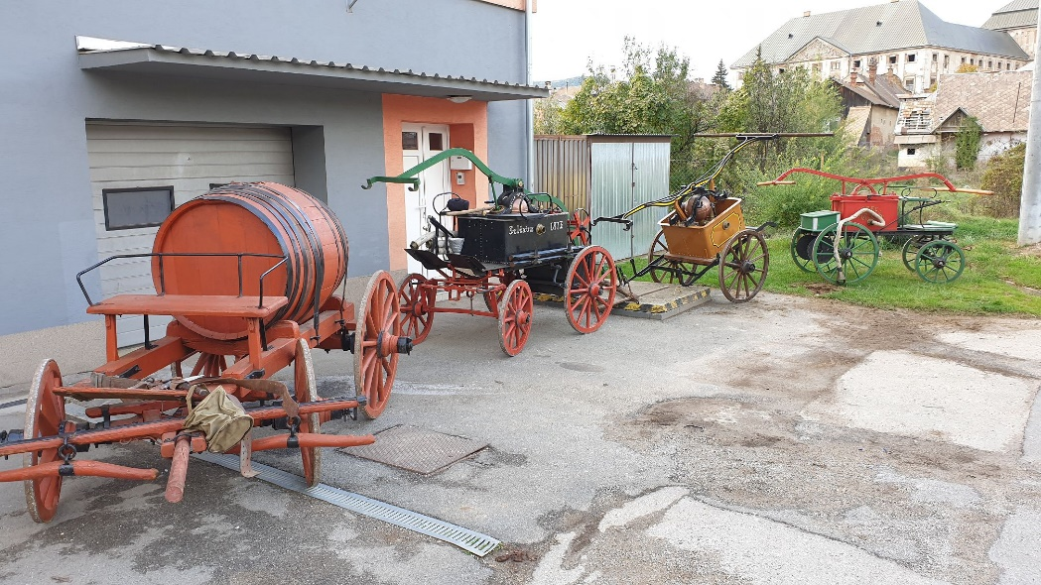
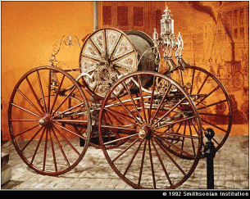
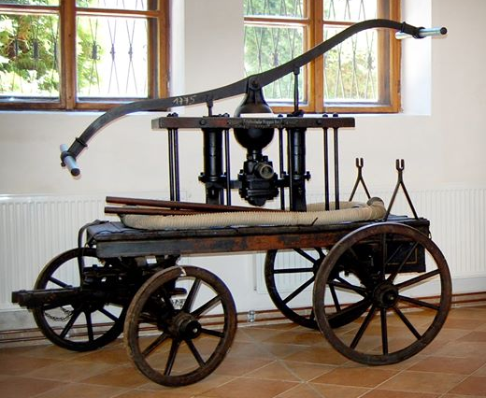
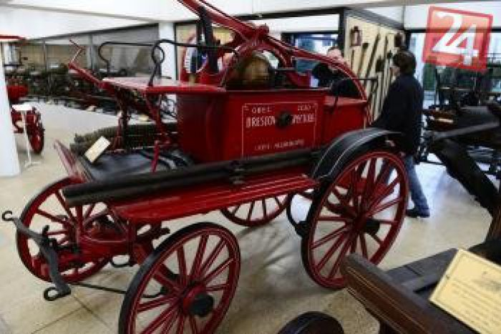
Hasičská technika - kedysi

Slide 8
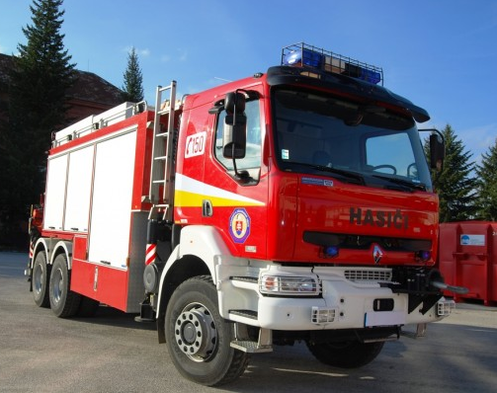
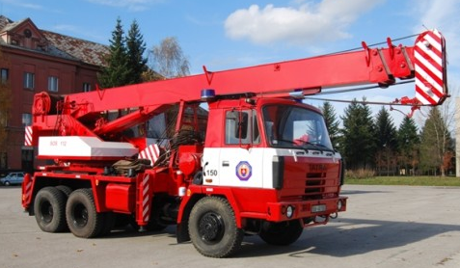
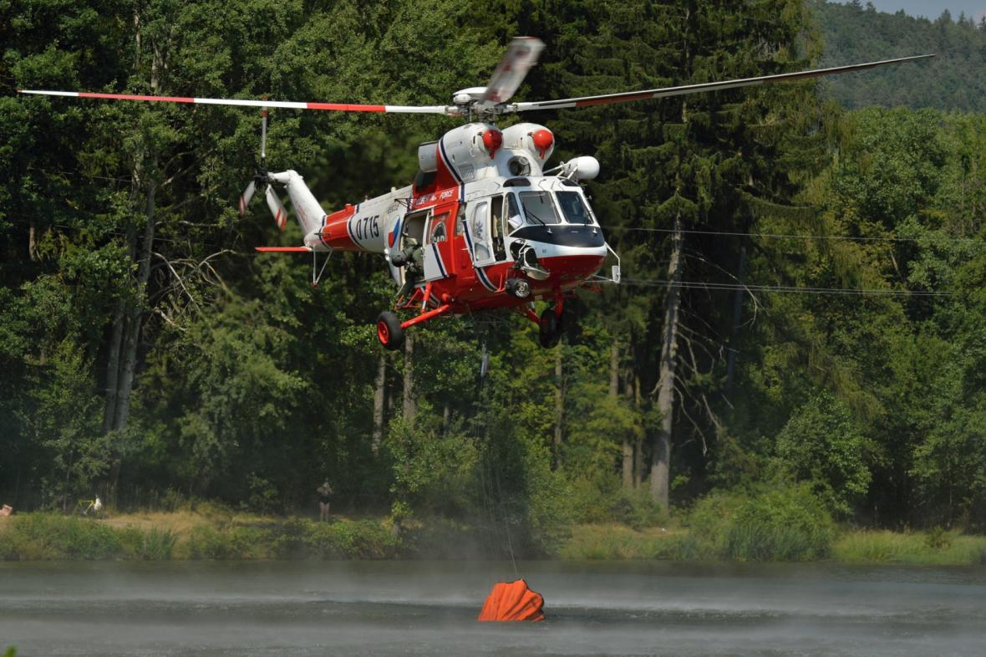
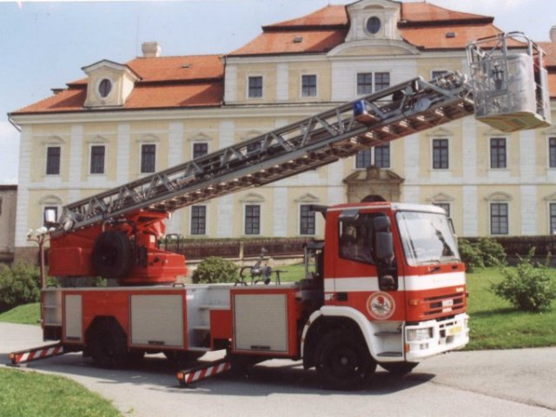
Hasičská technika - dnes

Slide 9
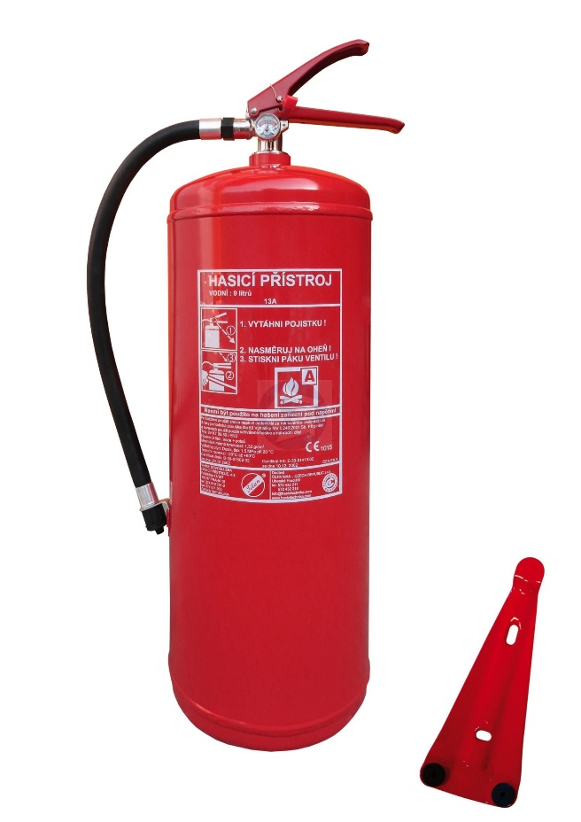
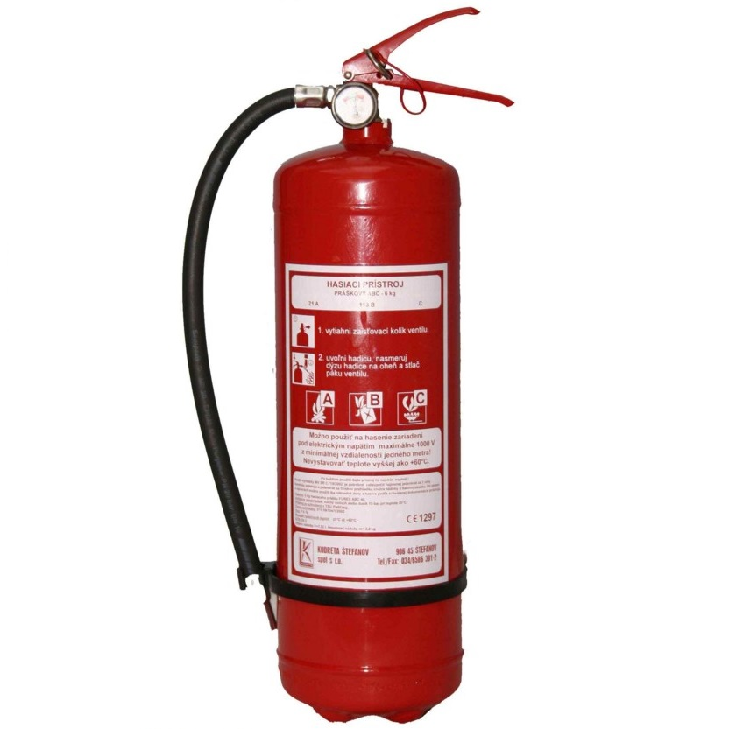
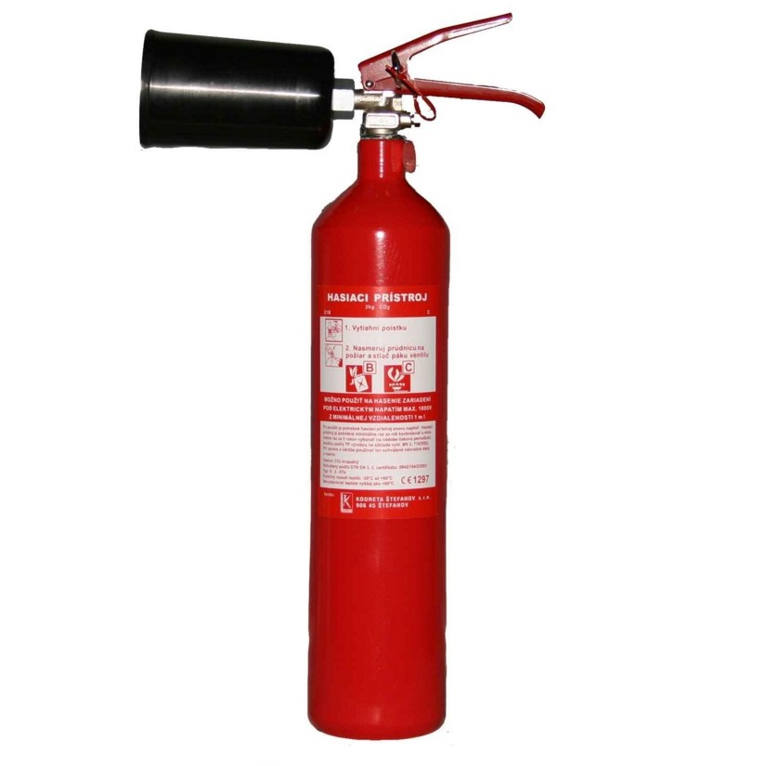
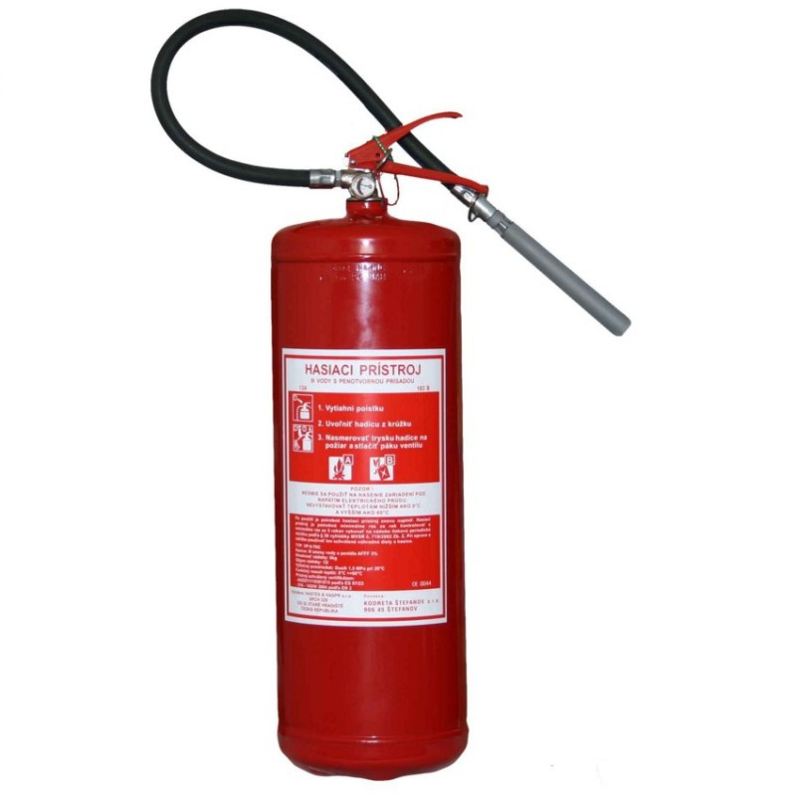
Hasiace prístroje
vodný
práškový
snehový
penový

Slide 10
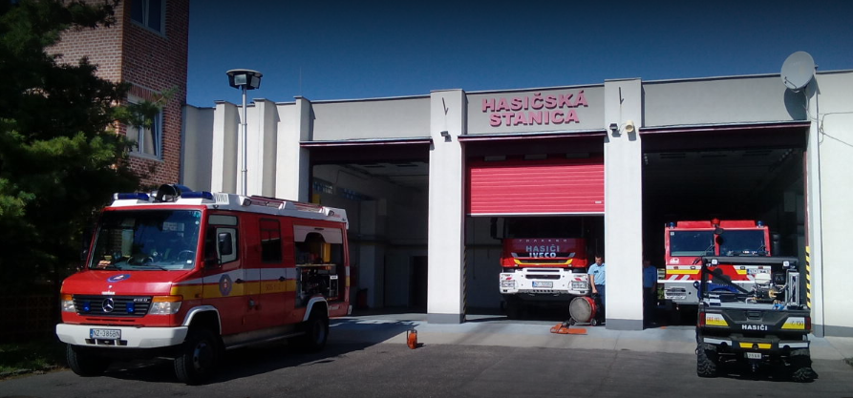
Hasičská stanica Šurany
Adresa: Žofie Bosniakovej 26 942 01 Šurany
Telefón: 035/650 15 40

Slide 11
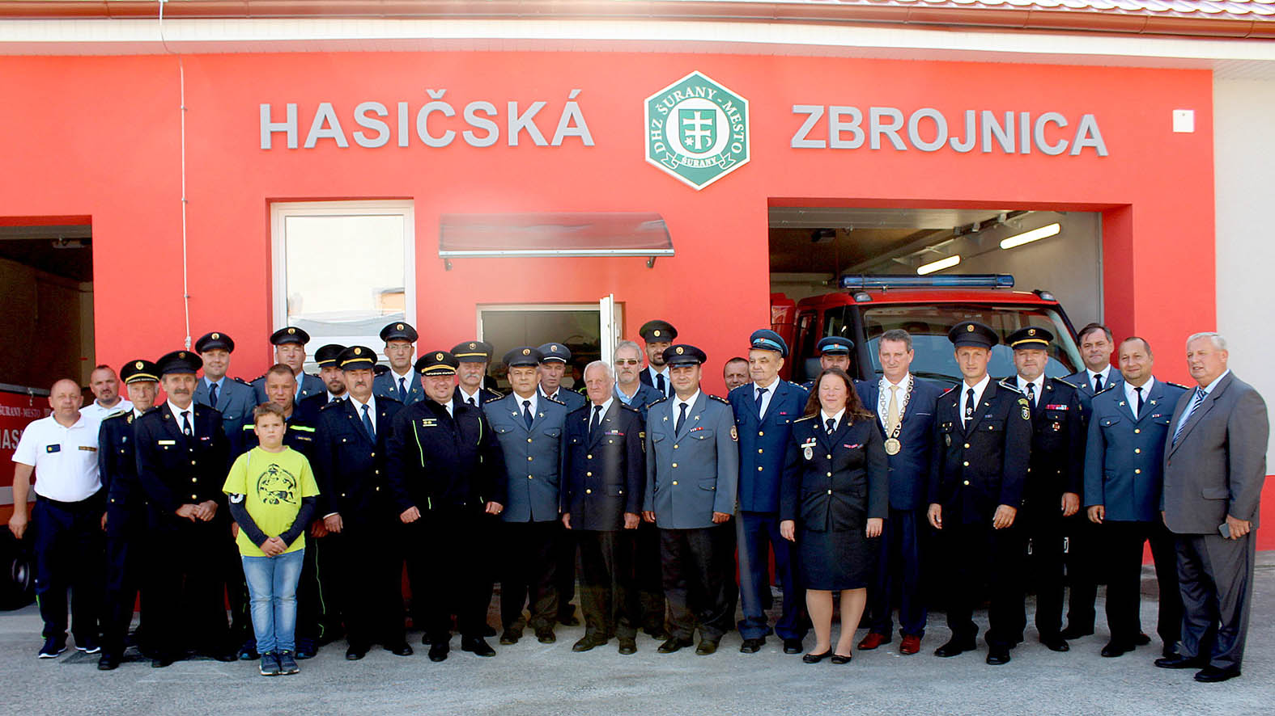
Dobrovoľný hasičský zbor Šurany

Slide 12
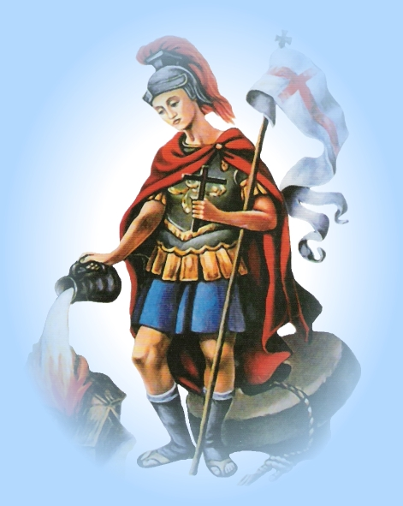
Svätý Florián
- patrón hasičov, sa zobrazuje ako rímsky vojak s prilbou na hlave, v ľavej ruke so zástavou, v pravej s nádobou na vodu, ktorou zalieva oheň na horiacom dome.

Slide 13
Čo hovoria legendy a povesti?
Florián bol plukovníkom v legionárskom vojsku rímskeho cisára. Postavil sa na obranu 40 zatknutých a uväznených kresťanských legionárov a bol za to zatknutý a odsúdený na smrť. Na krk mu bol priviazaný mlynský kameň a následne bol utopený vo vodách Enns. Legenda hovorí, že voda vyplavila Floriánovo mŕtve telo na skalu, kde ho našla vdova Valéria, ako ho pred zhanobením stráži veľký orol. .
Povesť hovorí, že v ôsmom storočí zachránil Florián nemecké mesto Nurnberg pred požiarom. Podľa legendy taktiež ochránil istého uhliara, ktorý spadol do ohňa a bol zachránený na príhovor svätca.
Avšak to najdôležitejšie, prečo sa sv. Florián stal patrónom hasičov je jeho charakter a odvaha.

Slide 14
Modlitba k sv. Floriánovi
Všemohúci a milosrdný Bože,
Ty si dal svätému Floriánovi silu vydržať všetky útrapy mučenia.
Pomáhaj aj nám, ktorí dnes oslavujeme jeho víťazstvo,
aby sme s Tvojou pomocou dosiahli víťazstvo nad zlobou a nenávisťou
a obstáli v každom nebezpečenstve.
Prosíme o to skrze nášho Pána Ježiša Krista,
Tvojho Syna, ktorý je Boh a s Tebou žije a kraľuje v jednote s Duchom svätým
po všetky veky vekov.
Amen

Slide 15
4. Máj – Medzinárodný deň hasičov
Medzinárodný deň hasičov sa pripomína od roku 1999. Vznikol na podnet pripomenutia si piatich obetí, hasičov, ktorí za tragických okolností zomreli pri požiari v Austrálii.
Symbolom tohto dňa je červeno-modrá stužka, červená ako oheň a modrá ako voda.

Slide 16
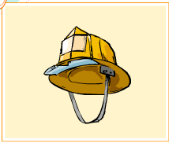
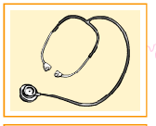
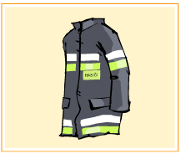
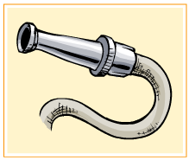
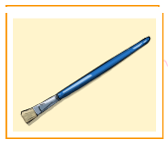
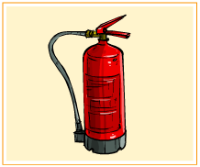
Ktoré predmety používa pri práci hasič?

Slide 17
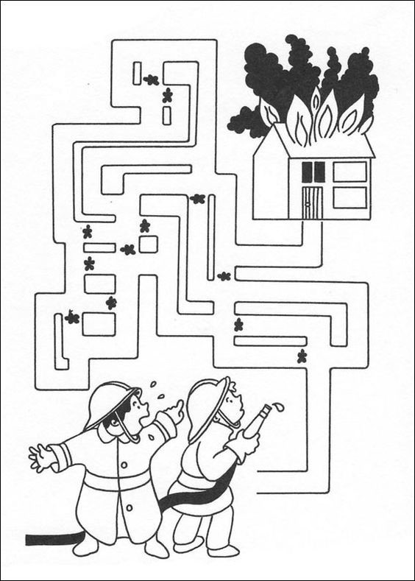
Pomôž hasičom prísť k horiacemu domu. Naviguj spolužiaka použitím termínov vľavo-vpravo, hore-dolu.

Slide 18
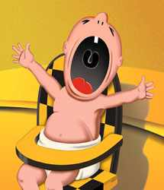
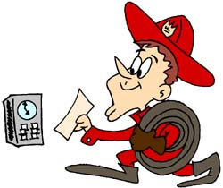
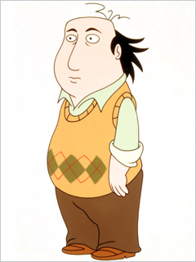
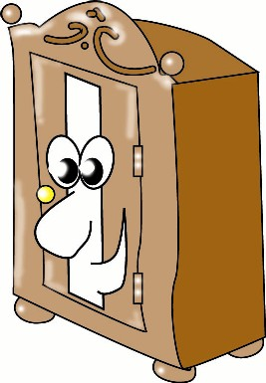
Čo mám urobiť, ak vidím, že niekde horí?
Budem plakať.
Zavolám hasičov.
Schovám sa do skrine.
Poviem to dospelému.

Slide 19
Nájdi rozdiely medzi obrázkami

Slide 20
Čo musia urobiť hasiči po vzniku a ohlásení požiaru? Zoraď obrázky.
E, H, G, I, A, C-B,I, D, F

Slide 21
Ďakujem za pozornosť!

Slide 22
Použité zdroje:
http://planetavedomosti.iedu.sk/page.php/resources/view_all?id=school_readiness_255_sk
https://www.youtube.com/embed/2DUnvLfTSrc
https://www.protipoziarne.sk/dhz-clanok-73-Sv%C3%A4ty_Florian___patron_vsetkych_hasicov.html
http://www.minv.sk/?svaty-florian-patron-hasicov-a-zachranarov
https://sk.pinterest.com/pin/309341068155422020/
https://sk.wikipedia.org/wiki/Po%C5%BEiar
https://www.zborovna.sk/novinky/index.php
https://www.google.sk/search?q=hasi%C4%8Dsk%C3%A1+technika+&tbm=isch&ved=2ahUKEwjSis-3saDpAhVSwAIHHTYqBGcQ2-cCegQIABAA&oq=hasi%C4%8Dsk%C3%A1+technika+&gs_lcp=CgNpbWcQDDIECCMQJzIECAAQHjIECAAQGDIECAAQGDIECAAQGDIECAAQGDIECAAQGDIECAAQGFDa_BtYjoccYPKqHGgAcAB4AIABcYgB5ASSAQMyLjSYAQCgAQGqAQtnd3Mtd2l6LWltZw&sclient=img&ei=lEezXtLwBtKAi-gPttSQuAY&bih=625&biw=1366
http://www.minv.sk/?hlavna_technika&stranka=2#

